Slide 1
Dimanche 5 Novembre 2023
Paroisse St Michel

Slide 2
Entrée: Chantez, priez, célébrez le Seigneur (1/2)
Chantez, priez, célébrez le Seigneur ! Dieu nous accueille, peuples du monde
Chantez, priez, célébrez son Nom Dieu nous accueille dans sa maison
1- Il a fait le ciel et la terre Eternel est son amour ! Façonné l’homme à son image Eternel est son amour !

Slide 3
Entrée: Chantez, priez, célébrez le Seigneur (2/2)
Chantez, priez, célébrez le Seigneur ! Dieu nous accueille, peuples du monde
Chantez, priez, célébrez son Nom Dieu nous accueille dans sa maison
2- Il combla Marie de sa grâce Eternel est son amour ! Il se fit chair parmi les hommes Eternel est son amour !

Slide 5
KYRIE (Messe de St Jean)
Kyrie eleison, eleison !
Christe eleison, eleison !
Kyrie eleison, eleison !

Slide 7
GLORIA (Messe de St Jean)
Gloria, gloria, in excelsis Deo ! (bis)
Et paix sur la Terre aux hommes qu’il aime Nous te louons, nous te bénissons,
nous t’adorons, nous te glorifions, nous te rendons grâce pour ton immense gloire.
Seigneur Dieu, Roi du ciel,

Slide 8
GLORIA
Gloria, gloria, in excelsis Deo ! (bis)
Dieu le Père tout-puissant. Seigneur, Fils unique, Jésus-Christ,
Seigneur Dieu, Agneau de Dieu, le Fils du Père.
Toi qui enlèves le péché du monde, prends pitié de nous.
Toi qui enlèves le péché du monde, reçois notre prière.
Toi qui es assis à la droite du Père, prends pitié de nous.
Car Toi seul es saint, Toi seul es Seigneur, Toi seul es le Très-Haut :
Jésus-Christ, avec le Saint-Esprit dans la gloire de Dieu le Père. Amen.

Slide 10
LITURGIE DE LA PAROLE
Première lecture :
Lecture du livre du prophète Malachie (Ml 1,14b-2, 2b.8-10)
Psaume 130
“Garde mon âme dans la paix près de toi, Seigneur.”
Deuxième lecture :
Lecture de la première lettre de saint Paul à Timothée. (1 Th 2, 7b-9.13)

Slide 11
LITURGIE DE LA PAROLE
ALLELUIA
« Vous n’avez qu’un seul Père, celui qui est aux cieux ; vous n'avez qu'un seul maître, le Christ. »
Évangile :
« Ils disent et ne font pas » (Mt 23, 1-12)

Slide 13
Credo :
Je crois en Dieu, le Père tout-puissant, créateur du ciel et de la terre ; et en Jésus-Christ, son Fils unique, notre Seigneur, qui a été conçu du Saint-Esprit, est né de la Vierge Marie, a souffert sous Ponce Pilate, a été crucifié, est mort et a été enseveli, est descendu aux enfers, le troisième jour est ressuscité des morts, est monté aux cieux, est assis à la droite de Dieu le Père tout-puissant, d’où il viendra juger les vivants et les morts.
Je crois en l’Esprit-Saint, à la sainte Église catholique, à la communion des saints, à la rémission des péchés, à la résurrection de la chair, à la vie éternelle. Amen.

Slide 15
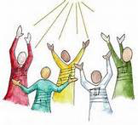
Prière Universelle
Seigneur écoute nous, Seigneur exauce nous !

Slide 17
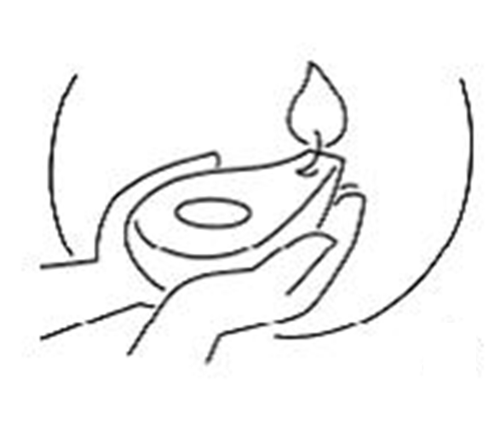
Offertoire
Ô prends mon âme, prends la Seigneur et que ta flamme brule en mon cœur.

Slide 19
LITURGIE EUCHARISTIQUE
SANCTUS (Messe de St Jean)
Sanctus, Sanctus, Sanctus, Dominus Deus Sabaoth !
Pleni sunt caeli et terra, gloria tua.
Hosanna, hosanna, hosanna, in excelsis !
Benedictus qui venit in nomine Domini.
Hosanna, hosanna, hosanna, in excelsis !

Slide 21
Notre Père
Notre Père qui es aux cieux,
que ton Nom soit sanctifié,
que ton règne vienne;
Que ta volonté soit faite,
sur la terre comme au ciel.
Donne-nous aujourd’hui notre pain de ce jour, Pardonne-nous nos offenses,
comme nous pardonnons aussi à ceux qui nous ont offensés.
Et ne nous laisse pas entrer en tentation,
mais délivre-nous du mal.

Slide 22
Hosanna, H au plus haut des cieux !

Slide 23
Agnus Dei (Messe de St Jean)
Agnus Dei qui tollis peccata mundi, miserere nobis.
Agnus Dei qui tollis peccata mundi, misere nobis.
Agnus Dei qui tollis peccata mundi, dona nobis pacem.

Slide 24
Hosanna, H au plus haut des cieux !

Slide 25
Communion: Tu fais ta demeure en nous Seigneur (1/3)
Tu es là présent, livré pour nous Toi le tout petit, le serviteur Toi, le Tout Puissant
Humblement tu t‘abaisses
Tu fais ta demeure en nous Seigneur.
1- Le pain que nous mangeons
Le vin que nous buvons
c'est ton corps et ton sang
Tu nous livres ta vie
Tu nous ouvres ton cœur
Tu fais ta demeure en nous Seigneur.
Notes:
GGGGG

Slide 26
Communion: Tu fais ta demeure en nous Seigneur (2/3)
Tu es là présent, livré pour nous Toi le tout petit, le serviteur Toi, le Tout Puissant
Humblement tu t‘abaisses
Tu fais ta demeure en nous Seigneur.
2- Par le don de ta vie Tu désires aujourd'hui
Reposer en nos cœurs ! Brûlé de charité, Assoiffé d'être aimé Tu fais ta demeure en nous Seigneur.
Notes:
GGGGG

Slide 27
Communion: Tu fais ta demeure en nous Seigneur (3/3)
Tu es là présent, livré pour nous Toi le tout petit, le serviteur Toi, le Tout Puissant
Humblement tu t‘abaisses
Tu fais ta demeure en nous Seigneur.
3 - Unis à ton Amour, Tu nous veux pour toujours
Ostensoirs du Sauveur, En notre humanité, Tu rejoins l'égaré Tu fais ta demeure en nous Seigneur.

Slide 28
Hosanna, H au plus haut des cieux !

Slide 29
Sortie: La première en chemin (1/2)
La première en chemin, Marie tu nous entraîne
A risquer notre « oui », aux imprévus de Dieu
Et voici qu'est semé en l'argile incertaine
De notre humanité, Jésus-Christ, Fils de Dieu.
Marche avec nous Marie
Sur les chemins de foi
Ils sont chemins vers Dieu (bis)

Slide 30
Sortie: La première en chemin (2/2)
La première en chemin, avec l'Eglise en marche
Dès les commencements, tu appelles l'Esprit
En ce monde, aujourd'hui, assure notre marche Que grandisse le corps de ton Fils, Jésus-Christ.
Marche avec nous Marie
Sur les chemins de foi
Ils sont chemins vers Dieu (bis)

Slide 31
Bon dimanche à tous !
Paroisse St Michel

